Slide 1
11 класс
Тема:
Треугольники и их элементы. Решение задач.
Падерина Т.В., МБОУ «Гвардейская школа-гимназия №3»

Slide 2
11 класс. ТЕМА: Треугольники и их элементы. Решение задач.
Падерина Т.В., МБОУ «Гвардейская школа-гимназия №3»
Данные задачи встречаются в демоверсии КИМ ЕГЭ по математике базовый уровень – в заданиях №15 , профильный уровень – в заданиях №3.
В данном задании проверяются умения выполнять действия с геометрическими фигурами.
Отметим, что:
справочный материал по геометрии в КИМ профильного уровня отсутствуют;
справочный материал по геометрии в КИМ базового уровня по теме «Треугольники» следующий:

Slide 3
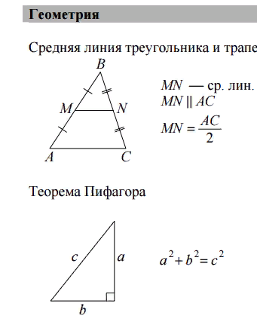
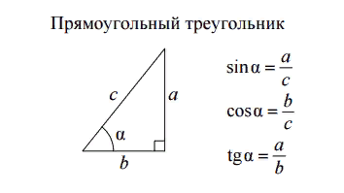
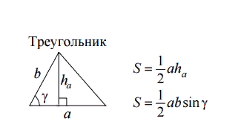
11 класс. ТЕМА: Треугольники и их элементы. Решение задач.
Падерина Т.В., МБОУ «Гвардейская школа-гимназия №3»

Slide 4
11 класс. ТЕМА: Треугольники и их элементы. Решение задач.
Падерина Т.В., МБОУ «Гвардейская школа-гимназия №3»
ПОВТОРИМ:
Сумма углов в треугольнике равна 180⁰
Внешним углом треугольника при данной вершине называется угол, смежный его внутреннему углу при данной вершине
Медиана треугольника – это отрезок, соединяющий вершину треугольника с серединой противоположной стороны
Биссектриса треугольника – это отрезок биссектрисы угла треугольника, соединяющий вершину и точку на противоположной стороне
Высота треугольника – это перпендикуляр, проведённый из вершины к прямой, содержащей противоположную сторону треугольника
Средняя линия треугольника – отрезок, соединяющий середины двух сторон треугольника
В прямоугольном треугольнике против угла в 30° лежит катет равный половине гипотенузы
В равнобедренном треугольнике углы при основании равны
В равнобедренном треугольнике медиана , проведённая из вершины , является биссектрисой и высотой

Slide 5
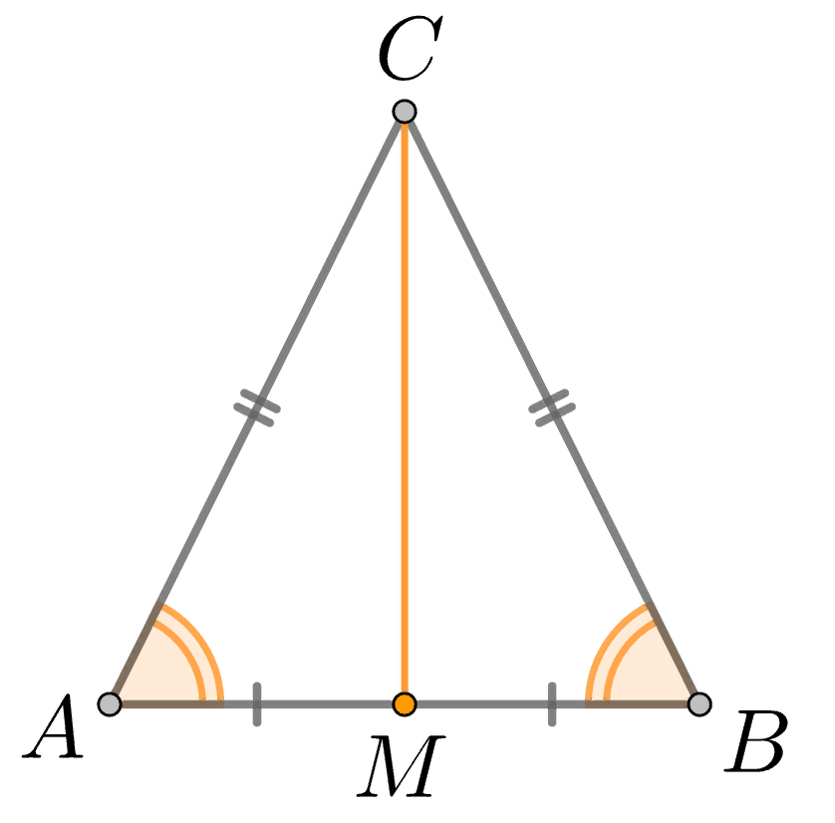
11 класс. ТЕМА: Треугольники и их элементы. Решение задач.
Падерина Т.В., МБОУ «Гвардейская школа-гимназия №3»
№1. Известно, что в треугольнике ABC AС = BC =13 , AВ =10 . Найдите длину медианы СM. (Задание из демоверсии КИМ ЕГЭ по математике 2022г. базового уровня)
Решение.
Треугольник является равнобедренным, так как АС=ВС. СМ – медиана, значит, М – середина АВ.
АМ = 10:2=5
СМ также является высотой треугольника, следовательно треугольник АМС – прямоугольный.
Применим теорему Пифагора
АС²=АМ² +СМ^{2,} , СМ=
СМ=12
Ответ: 12

Slide 6
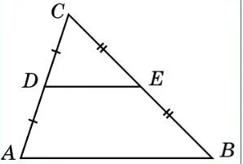
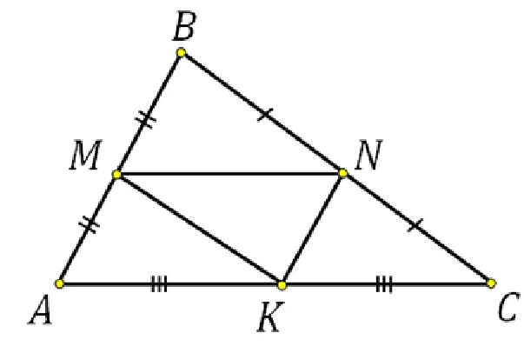
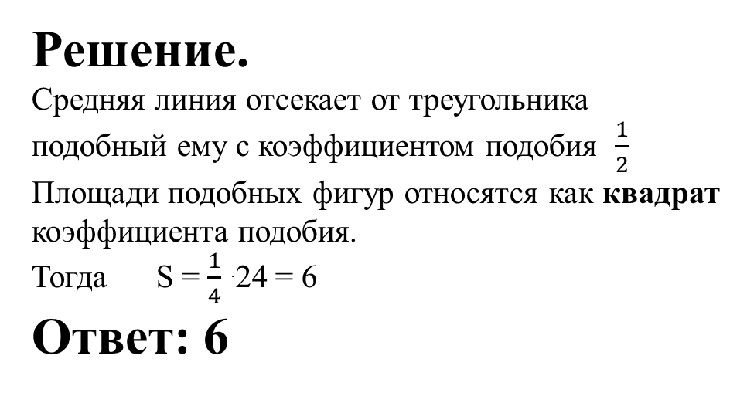
11 класс. ТЕМА: Треугольники и их элементы. Решение задач.
Падерина Т.В., МБОУ «Гвардейская школа-гимназия №3»
№2. Площадь треугольника ABC равна 24, D E — средняя линия,
параллельная стороне AB. Найдите площадь треугольника CDE. (Задание из демоверсии КИМ ЕГЭ по математике 2022г. профильного уровня)
Решение.
Средняя линия отсекает от треугольника подобный ему с коэффициентом подобия $\frac{1}{2}$
Площади подобных фигур относятся как квадрат коэффициента подобия.
Тогда S = $\frac{1}{4}$ .24 = 6
Ответ: 6
Полезно помнить, что проведённые три средние линии треугольника делят его на 4 равных треугольника с равными площадями. Поэтому площадь каждого из них равна S_{АВС} :4

Slide 7
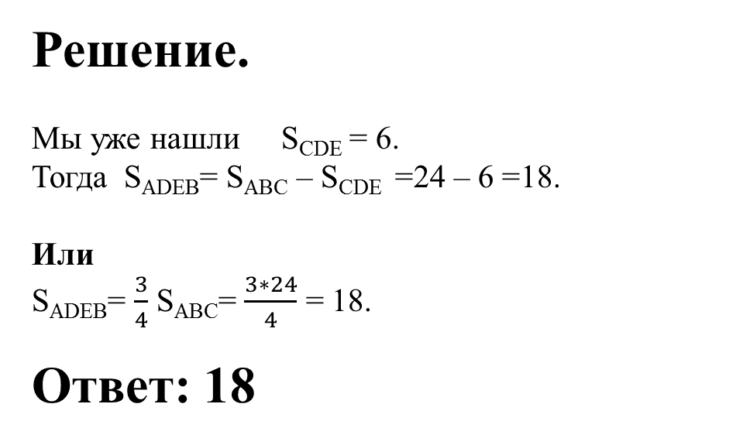
11 класс. ТЕМА: Треугольники и их элементы. Решение задач.
Падерина Т.В., МБОУ «Гвардейская школа-гимназия №3»
№2. Площадь треугольника ABC равна 24, D E — средняя линия,
параллельная стороне AB. Найдите площадь треугольника CDE.
Изменим вопрос. Найдите площадь трапеции АDЕВ.
Решение.
Мы уже нашли S_{CDE} = 6.
Тогда S_{ADEB}= S_{АВC} – S_{CDE} =24 – 6 =18.
Или
S_{ADEB}= $\frac{3}{4}$ S_{АВС}= $\frac{3∗24}{4}$ = 18.
Ответ: 18

Slide 8
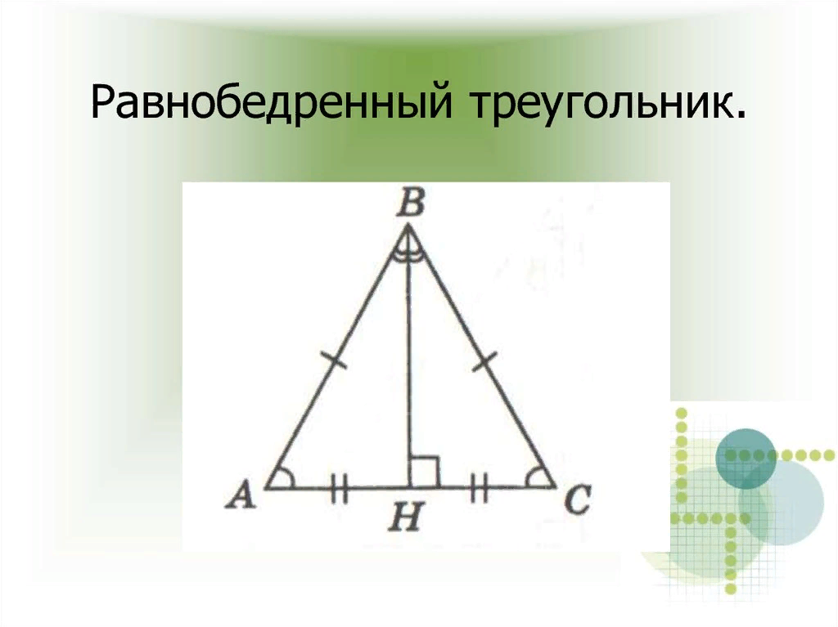
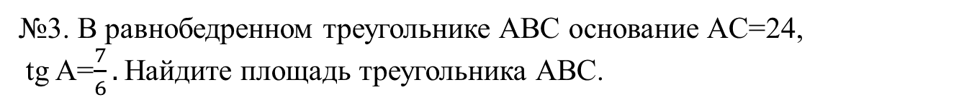
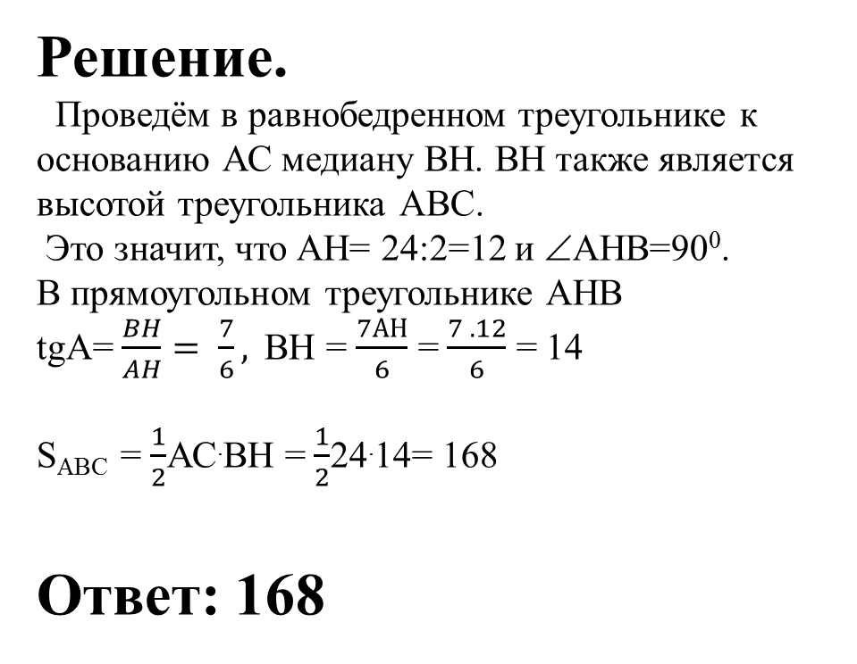
11 класс. ТЕМА: Треугольники и их элементы. Решение задач.
Падерина Т.В., МБОУ «Гвардейская школа-гимназия №3»
№3. В равнобедренном треугольнике ABC основание AC=24,
tg A=$\frac{7}{6}.$Найдите площадь треугольника ABC.
Решение.
Проведём в равнобедренном треугольнике к основанию АС медиану ВН. ВН также является высотой треугольника АВС.
Это значит, что АН= 24:2=12 и ∠АНВ=90⁰.
В прямоугольном треугольнике АНВ
tgA= $\frac{BH}{AH}= \frac{7}{6},$ВН = $\frac{7АН}{6}$ = $\frac{7 . 12}{6}$ = 14
S_{ABC} = $\frac{1}{2}$АС.ВН = $\frac{1}{2}$24.14= 168
Ответ: 168

Slide 9
11 класс. ТЕМА: Треугольники и их элементы. Решение задач.
Падерина Т.В., МБОУ «Гвардейская школа-гимназия №3»
№4. В треугольнике ABC угол B равен 120°. Медиана BН делит угол B
пополам и равна 28. Найдите длину стороны AB.
Решение.
Если медиана треугольника делит угол пополам, то является биссектрисой треугольника, а значит треугольник АВС – равнобедренный с вершиной В. Тогда ВН также является высотой треугольника АВС.
Это значит, что треугольник АВН –
прямоугольный. ∠Н=90^{о}, ∠АВН= 120^{о}:2=
60^{о}. ∠А=90^{о}-60^{о}=30^{о}.
Против угла в 30° лежит катет равный
половине гипотенузы.
Значит, гипотенуза АВ = 28.2 = 56.
Ответ: 56

Slide 10
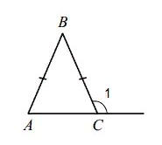
11 класс. ТЕМА: Треугольники и их элементы. Решение задач.
Падерина Т.В., МБОУ «Гвардейская школа-гимназия №3»
№5. В треугольнике ABC АВ = ВС. Внешний угол при вершине С равен
122^{о}. Найдите угол В. Ответ дайте в градусах.
Решение.
∠АСВ= 180^{о} -122^{о}=58^{о}
Так как треугольник равнобедренный, то его углы при основании равны. ∠А=∠С=58^{о}.
∠В= 180^{о} – (58^{о}+58^{о}) = 64^{о}.
Ответ: 64

Slide 11
11 класс. ТЕМА: Треугольники и их элементы. Решение задач.
Падерина Т.В., МБОУ «Гвардейская школа-гимназия №3»
№6. В треугольнике ABC АВ = ВС =24 внешний угол при вершине С равен 150^{о}. Найдите длину медианы ВМ
.
Решение.
∠АСВ= 180^{о} - 150^{о}=30^{о}
Медиана ВМ также является высотой равнобедренного (АВ=ВС) треугольника АВС.
Против угла в 30° лежит катет равный половине гипотенузы.
То есть ВМ = 24:2 =12.
Ответ: 12
М

Slide 12
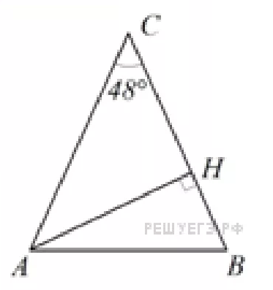
11 класс. ТЕМА: Треугольники и их элементы. Решение задач.
Падерина Т.В., МБОУ «Гвардейская школа-гимназия №3»
№7 В равнобедренном треугольнике ABC с основанием AB угол С равен
48°. Найдите угол между стороной AB и высотой АН этого треугольника.
Решение.
Так как треугольник равнобедренный, то его углы при основании равны.
∠А=∠В= (180^{о} – 48^{о}):2 = 66^{о}.
Угол между стороной АВ и высотой АН
∠ВАН = 180^{о} – 90^{о} – 66^{о} = 24^{о}.
Ответ: 24

Slide 13

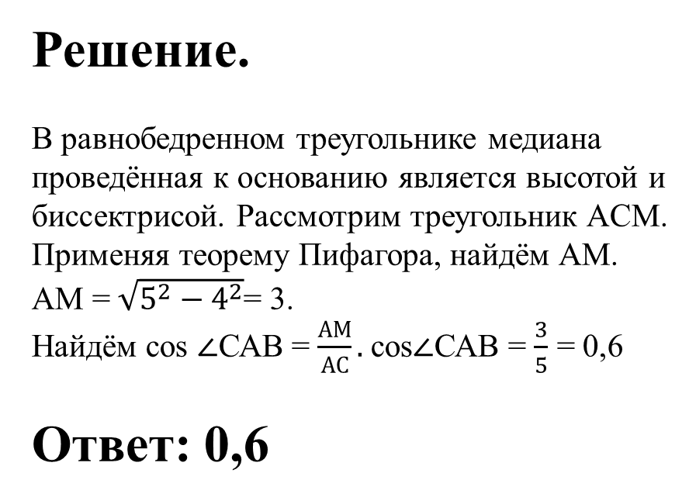
11 класс. ТЕМА: Треугольники и их элементы. Решение задач.
Падерина Т.В., МБОУ «Гвардейская школа-гимназия №3»
№8 В равнобедренном треугольнике ABC боковые стороны AС = BC = 5,
медиана СM = 4. Найдите cos ∠ ВАС.
Решение.
В равнобедренном треугольнике медиана проведённая к основанию является высотой и
биссектрисой. Рассмотрим треугольник AСM. Применяя теорему Пифагора, найдём АМ.
AM = $\sqrt{5^{2}−4^{2}}$= 3.
Найдём cos ∠САВ = $\frac{АМ}{АС}.$cos∠САВ = $\frac{3}{5}$ = 0,6
Ответ: 0,6

Slide 14
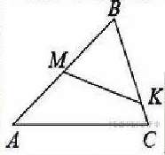
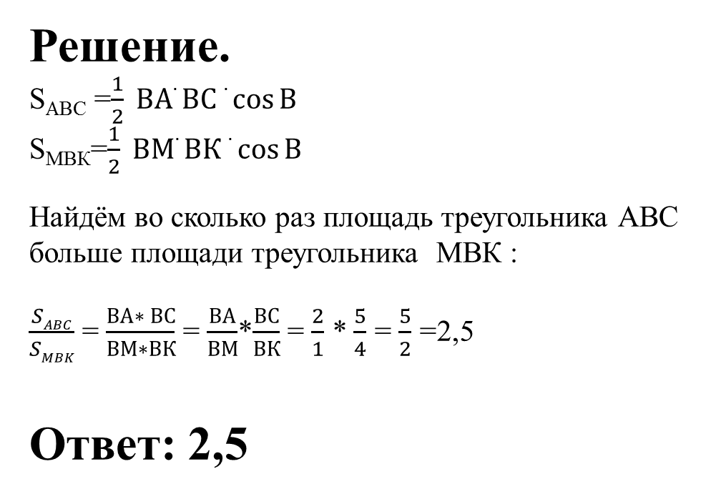
11 класс. ТЕМА: Треугольники и их элементы. Решение задач.
Падерина Т.В., МБОУ «Гвардейская школа-гимназия №3»
№9. В треугольнике АВС на сторонах АВ и ВС отмечены точки М и К
соответственно так, что ВМ:ВА = 1:2 , а ВК:ВС= 4:5. Во сколько раз
площадь треугольника АВС больше площади треугольника МВК?.
Решение.
S_{ABC} =$\frac{1}{2} ВА.ВС . \cos{В}$
S_{МВК}=$\frac{1}{2} ВМ.ВК . \cos{В}$
Найдём во сколько раз площадь треугольника АВС больше площади треугольника МВК :
$\frac{SABC}{SMBK}$ = $\frac{ВА∗ ВС}{ВМ∗ВК}$ = $\frac{ВА}{ВМ}$*$\frac{ВС}{ВК}$ = $\frac{2}{1}$ * $\frac{5}{4}$ = $\frac{5}{2}$ =2,5
Ответ: 2,5

Slide 15
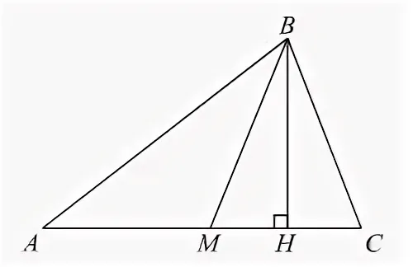
11 класс. ТЕМА: Треугольники и их элементы. Решение задач.
Падерина Т.В., МБОУ «Гвардейская школа-гимназия №3»
№10. В треугольнике АВС проведены медиана ВМ и высота ВН.
Известно, что АС=48 и ВС=ВМ. Найдите АН.
Решение.
Рассмотрим треугольник ABC. BM — медиана, по определению М делит сторону пополам, следовательно, AM = MC=48:2=24.
По условию BM = BC, значит, треугольник MBC равнобедренный, а в равнобедренном
треугольнике высота , проведённая к основанию, является биссектрисой и медианой. BH является медианой и делит MC
пополам, следовательно, MH = HC=24:2 =12.
АН = АМ + МН , АН= 24+12=36.
Ответ: 36

Slide 16
11 класс. ТЕМА: Треугольники и их элементы. Решение задач.
Падерина Т.В., МБОУ «Гвардейская школа-гимназия №3»
№11. Острые углы прямоугольного треугольника равны 62° и 28°. Найдите угол между высотой и медианой, проведёнными из вершины прямого угла. Ответ дайте в градусах.
Решение.
Рассмотрим треугольник ABC, ∠В=90^{о}. BM — медиана, ВН – высота.
Медиана, проведённая к гипотенузе, равна её половине, поэтому треугольник AМВ равно-бедренный. Тогда ∠А=∠АВМ=28^{о}. Поскольку ВН— высота, то в треугольнике АВН ∠Н=90^{о}, ∠АВН=90^{о} – 28^{о}=62^{о}.
Поэтому угол между высотой и медианой, проведёнными из вершины прямого угла :
∠МВН= 62^{о} – 28^{о}= 34^{о}.
Ответ: 34

Slide 17
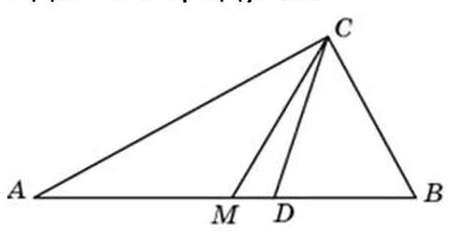
11 класс. ТЕМА: Треугольники и их элементы. Решение задач.
Падерина Т.В., МБОУ «Гвардейская школа-гимназия №3»
№12. Угол между биссектрисой и медианой прямоугольного треугольника, проведёнными из вершины прямого угла, равен 20°. Найдите меньший угол прямоугольного треугольника.
Решение.
Рассмотрим треугольник ABC, ∠С=90^{о}.
СM — медиана, СD – биссектриса. ∠МСD= 20^{о}.
Медиана, проведённая к гипотенузе, равна её
половине, поэтому треугольник AМС
равнобедренный. Тогда ∠А=∠АСМ.
Поскольку CD— биссектриса прямого угла, то ∠АСD=45^{о}.
∠АСМ = 45^{о} – 20^{о}=25^{о}.
В треугольнике АСМ , ∠А=∠АСМ =25^{о}.
Тогда в треугольнике АВС ∠ВАС=25^{о}, ∠АВС=90^{о} – 25^{о}=65^{о}.
Меньший угол 25^{о}.
Ответ: 25

Slide 18
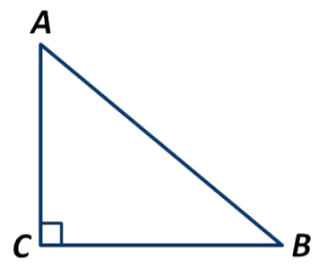
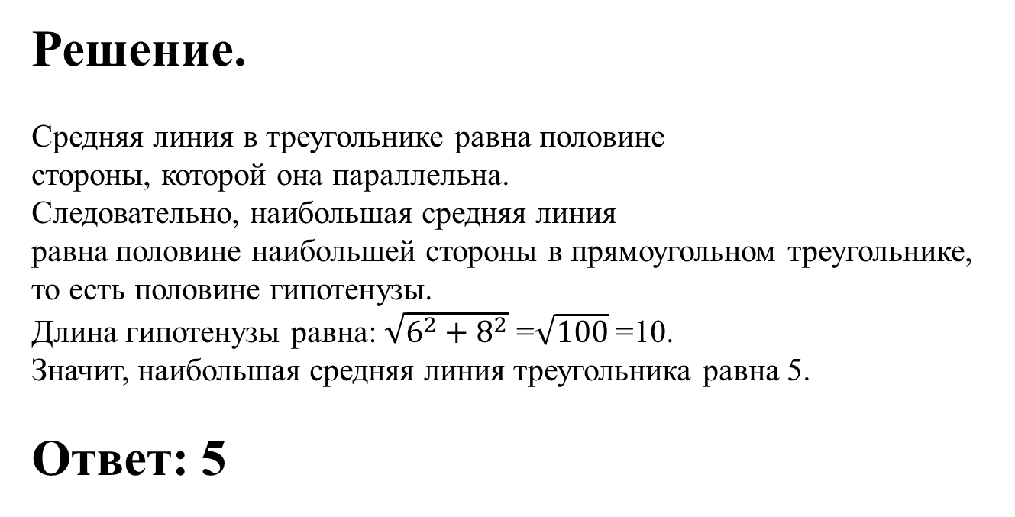
11 класс. ТЕМА: Треугольники и их элементы. Решение задач.
Падерина Т.В., МБОУ «Гвардейская школа-гимназия №3»
№13. Катеты прямоугольного треугольника равны 6 и 8. Найдите наибольшую среднюю линию треугольника.
Решение.
Средняя линия в треугольнике равна половине
стороны, которой она параллельна.
Следовательно, наибольшая средняя линия
равна половине наибольшей стороны в прямоугольном треугольнике, то есть половине гипотенузы.
Длина гипотенузы равна: $\sqrt{6^{2}+8^{2}}$ =$\sqrt{100}$ =10.
Значит, наибольшая средняя линия треугольника равна 5.
Ответ: 5

Slide 19
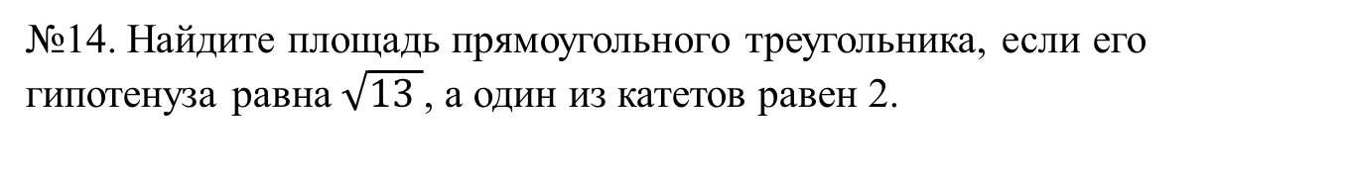
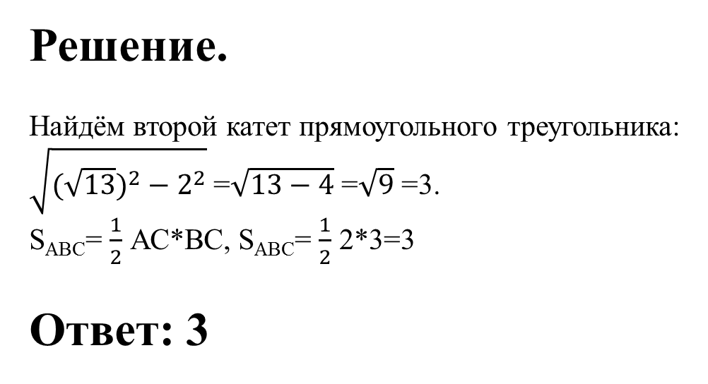
11 класс. ТЕМА: Треугольники и их элементы. Решение задач.
Падерина Т.В., МБОУ «Гвардейская школа-гимназия №3»
№14. Найдите площадь прямоугольного треугольника, если его
гипотенуза равна $\sqrt{13 }$, а один из катетов равен 2.
Решение.
Найдём второй катет прямоугольного треугольника: $\sqrt{({\sqrt{13})}^{2}−2^{2}}$ =$\sqrt{13−4}$ =$\sqrt{9}$ =3.
S_{АВС}= $\frac{1}{2}$ АС*ВС, S_{АВС}= $\frac{1}{2}$ 2*3=3
Ответ: 3

Slide 20
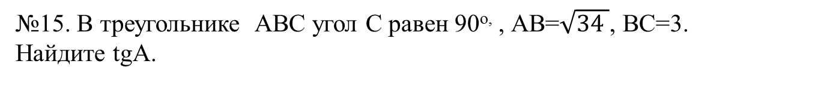
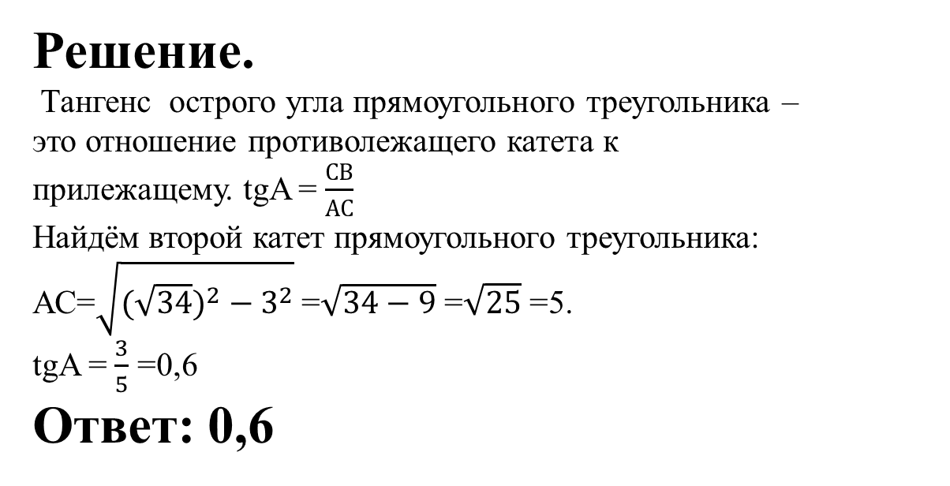
11 класс. ТЕМА: Треугольники и их элементы. Решение задач.
Падерина Т.В., МБОУ «Гвардейская школа-гимназия №3»
№15. В треугольнике АВС угол С равен 90^{о,} , АВ=$\sqrt{34 }$, ВС=3.
Найдите tgA.
Решение.
Тангенс острого угла прямоугольного треугольника –
это отношение противолежащего катета к
прилежащему. tgA = $\frac{СВ}{АС}$
Найдём второй катет прямоугольного треугольника: АС=$\sqrt{({\sqrt{34})}^{2}−3^{2}}$ =$\sqrt{34−9}$ =$\sqrt{25}$ =5.
tgA = $\frac{3}{5}$ =0,6
Ответ: 0,6

Slide 21
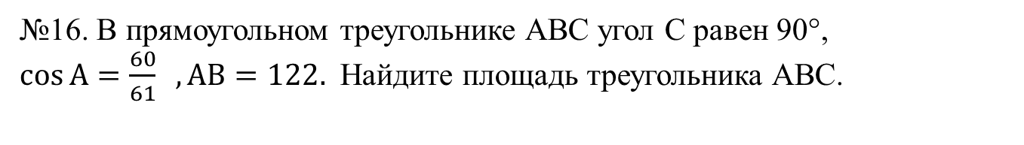
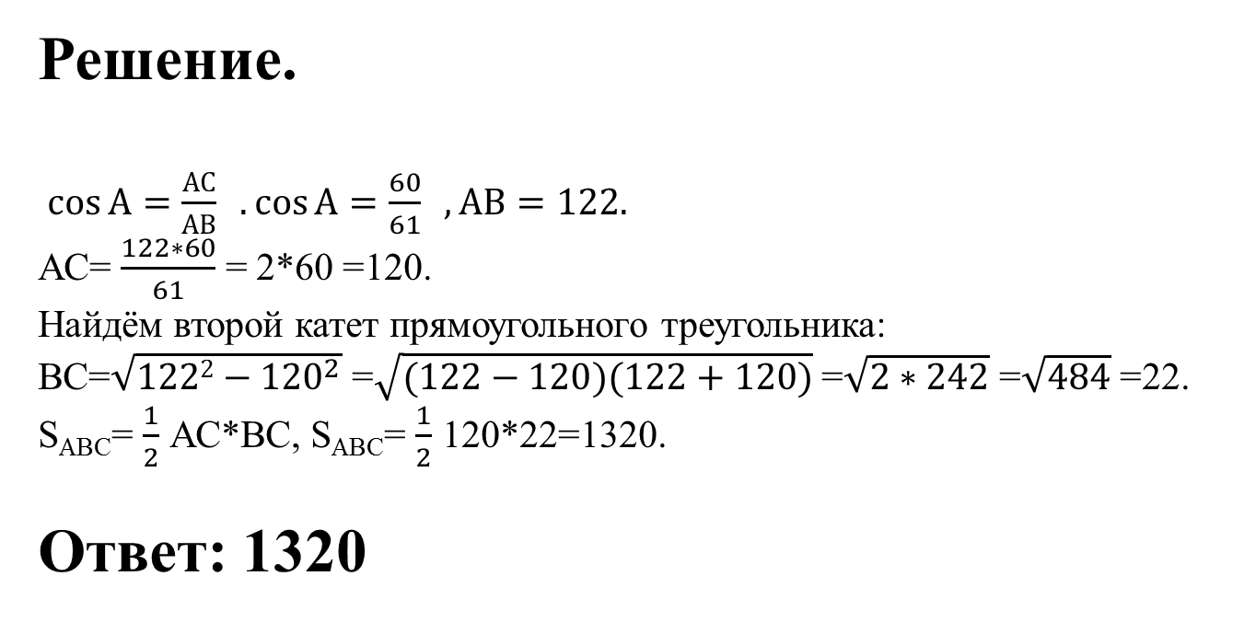
11 класс. ТЕМА: Треугольники и их элементы. Решение задач.
Падерина Т.В., МБОУ «Гвардейская школа-гимназия №3»
№16. В прямоугольном треугольнике ABC угол C равен 90°, $\cos{А=\frac{60}{61} , АВ=122. }$ Найдите площадь треугольника ABC.
Решение.
$\cos{А=\frac{АС}{АВ} .\cos{А=\frac{60}{61} , АВ=122. }}$
АС= $\frac{122∗60}{61}$ = 2*60 =120.
Найдём второй катет прямоугольного треугольника:
ВС=$\sqrt{1222−{120}^{2}}$ =$\sqrt{(122−120)(122+120)}$ =$\sqrt{2∗242}$ =$\sqrt{484}$ =22.
S_{АВС}= $\frac{1}{2}$ АС*ВС, S_{АВС}= $\frac{1}{2}$ 120*22=1320.
Ответ: 1320

Slide 22
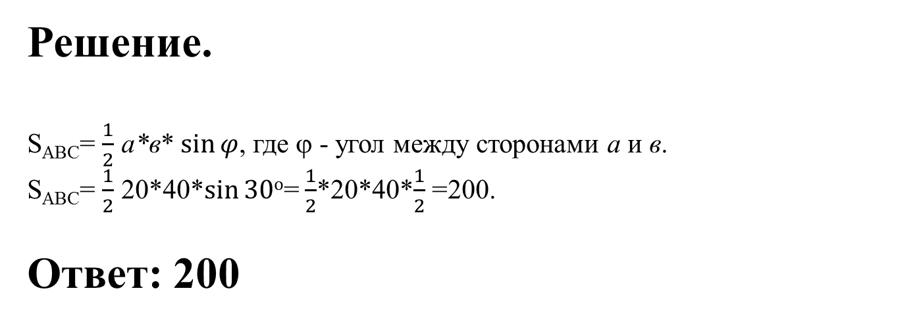
11 класс. ТЕМА: Треугольники и их элементы. Решение задач.
Падерина Т.В., МБОУ «Гвардейская школа-гимназия №3»
№17. Найдите площадь треугольника, две стороны которого равны 40 и 20, а угол между ними равен 30°.
Решение.
S_{АВС}= $\frac{1}{2}$ а*в* $\sin{φ}$, где ϕ - угол между сторонами а и в.
S_{АВС}= $\frac{1}{2}$ 20*40*$\sin{30о}$= $\frac{1}{2}$*20*40*$\frac{1}{2}$ =200.
Ответ: 200

Slide 23
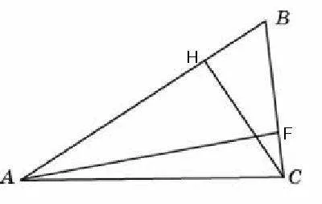
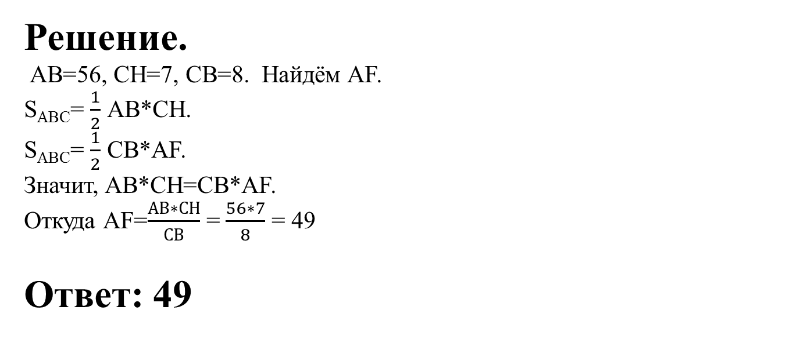
11 класс. ТЕМА: Треугольники и их элементы. Решение задач.
Падерина Т.В., МБОУ «Гвардейская школа-гимназия №3»
№18. У треугольника со сторонами 56 и 8 проведены высоты к этим
сторонам. Высота, проведённая к первой стороне, равна 7. Чему
равна высота, проведённая ко второй стороне?
Решение.
АВ=56, СН=7, СВ=8. Найдём АF.
S_{АВС}= $\frac{1}{2}$ АВ*СН.
S_{АВС}= $\frac{1}{2}$ СВ*АF.
Значит, АВ*СН=СВ*АF.
Откуда АF=$\frac{АВ∗СН}{СВ}$ = $\frac{56∗7}{8}$ = 49
Ответ: 49

Slide 24
11 класс. ТЕМА: Треугольники и их элементы. Решение задач.
Падерина Т.В., МБОУ «Гвардейская школа-гимназия №3»
ПОВТОРИМ
Мы использовали при решении задач по теме «Треугольники и их элементы»:
Определения равнобедренного треугольника и прямоугольного треугольника, свойства и признаки равнобедренного треугольника
Понятия медианы, биссектрисы и высоты в треугольнике
Определение внешнего угла треугольника и свойство смежных углов
Определение и свойство средней линии треугольника
Сумма углов в треугольнике равна180^{о}
Против угла в 30^{о} в прямоугольном треугольнике лежит катет равный половине гипотенузы
Теорему Пифагора
Определения тригонометрический функций острого угла прямоугольного треугольника
Формулы для нахождения площади треугольника

Slide 25
11 класс. ТЕМА: Треугольники и их элементы. Решение задач.
Падерина Т.В., МБОУ «Гвардейская школа-гимназия №3»
СПАСИБО
ЗА
ВНИМАНИЕ

